Slide 1
Digitalni marketing – prilika za komunikaciju s lokalnom zajednicom
Melita Povalec, prof.
Urednica za biologiju u Školskoj knjizi
CUC 2022. Otvaranje u zatvorenom svijetu Šibenik, 26. – 28. 10. 2022.

Slide 2
Na koje sve načine vaša škola/ustanova komunicira s lokalnom zajednicom?
UVOD
bit.ly/3E1nDmx
CUC 2022. Otvaranje u zatvorenom svijetu Šibenik, 26. – 28. 10. 2022.

Slide 3
Online kanali za promociju te prodaju usluga i proizvoda.
DIGITALNI MARKETING
Web stranice
Aplikacije
Blogovi
Društvene mreže
Videozapisi
CUC 2022. Otvaranje u zatvorenom svijetu Šibenik, 26. – 28. 10. 2022.

Slide 4
Strategija objavljivanja sadržaja za web stranicu škole i za društvene mreže škole.
STRATEGIJA
Ciljane skupine
Učestalost objavljivanja
Izgled objava (tekst, vizuali)
CUC 2022. Otvaranje u zatvorenom svijetu Šibenik, 26. – 28. 10. 2022.

Slide 5
Vizualno privlačna
Pregledna
Laka za korištenje
Sadržaji primjereni ciljanim skupinama
WEB STRANICA
CUC 2022. Otvaranje u zatvorenom svijetu Šibenik, 26. – 28. 10. 2022.

Slide 6
Facebook i Instagram
DRUŠTVENE
MREŽE
Sadržaji primjereni ciljanoj skupini
Privlačni vizuali
Količina teksta
Oblikovanje sadržaja
CUC 2022. Otvaranje u zatvorenom svijetu Šibenik, 26. – 28. 10. 2022.

Slide 7
Neujednačena učestalost objava
Predugačak tekst
Objava slika bez teksta pojašnjenja
Objava samo događaja u školi
Objave u ti i vi obliku
Prevelik broj ikona ili ih uopće nema
ČESTE POGREŠKE
CUC 2022. Otvaranje u zatvorenom svijetu Šibenik, 26. – 28. 10. 2022.

Slide 8
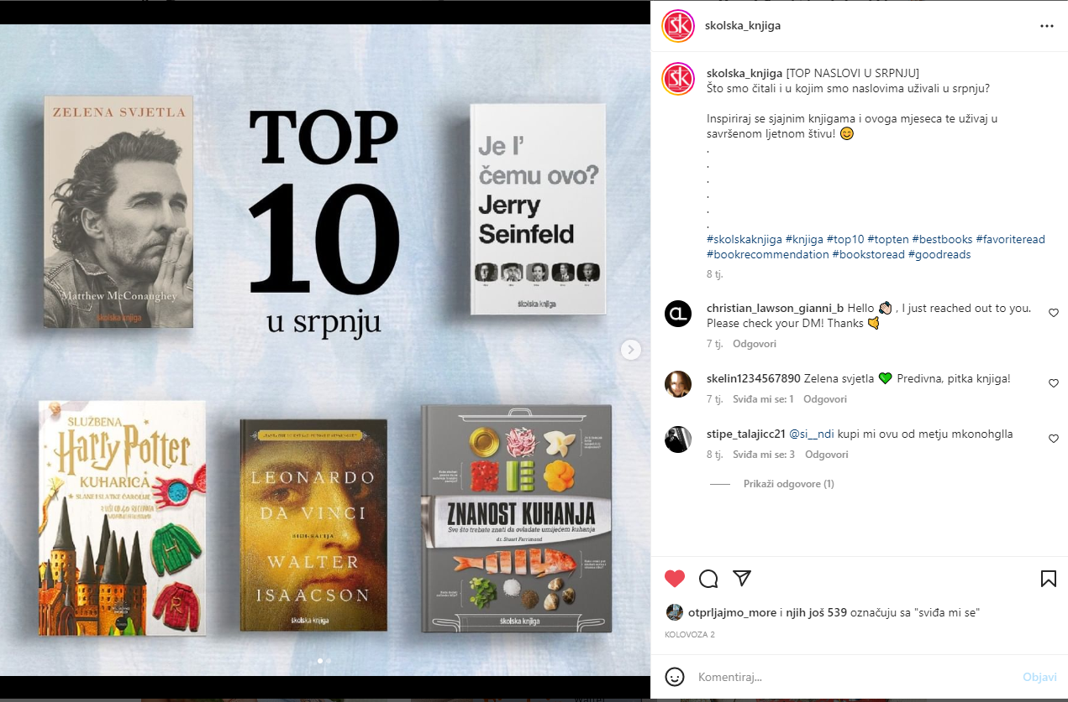
DOBRI PRIMJERI
Facebook vs. Instagram (objave)
CUC 2022. Otvaranje u zatvorenom svijetu Šibenik, 26. – 28. 10. 2022.

Slide 9
DOBRI PRIMJERI
Facebook vs. Instagram (priče)
CUC 2022. Otvaranje u zatvorenom svijetu Šibenik, 26. – 28. 10. 2022.

Slide 10
Format
Fotografije, ilustracije, animacije, videozapisi
Primjereni ciljanoj skupini
VIZUALI
CUC 2022. Otvaranje u zatvorenom svijetu Šibenik, 26. – 28. 10. 2022.

Slide 11
Izrada plana objava
Izrada vizuala
Uključivanje lokalne zajednice
PLANIRANJE
bit.ly/CUC_2022_marketing
CUC 2022. Otvaranje u zatvorenom svijetu Šibenik, 26. – 28. 10. 2022.

Slide 12
Izrada logotipa
Priprema objave za web stranicu
Priprema objave za društvene mreže
Priprema vizuala
TEMATSKI DAN
CUC 2022. Otvaranje u zatvorenom svijetu Šibenik, 26. – 28. 10. 2022.

Slide 13
EVALUACIJA
CUC 2022. Otvaranje u zatvorenom svijetu Šibenik, 26. – 28. 10. 2022.

Slide 14
Hvala na pažnji!
melita.povalec@skolskaknjiga.hr
CUC 2022. Otvaranje u zatvorenom svijetu Šibenik, 26. – 28. 10. 2022.

